Slide 1
Опыт организации профессионального образования в режиме дистанционного обучения
Подготовили:
Преподаватель ГАПОУ ТСПК Божко Д.А.
Преподаватель ГАПОУ ТСПК Костина Д.С.

Slide 2
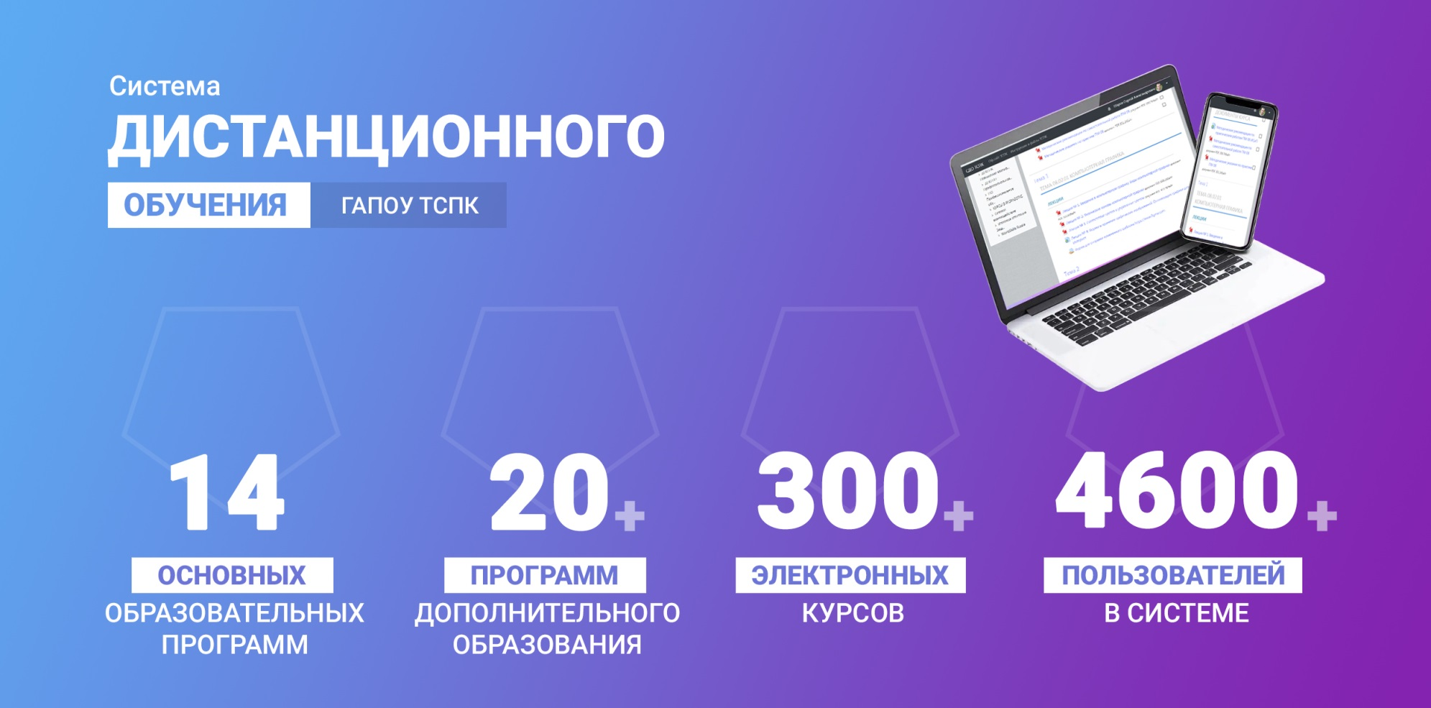

Slide 3
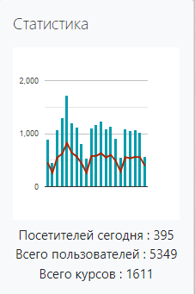

Slide 4
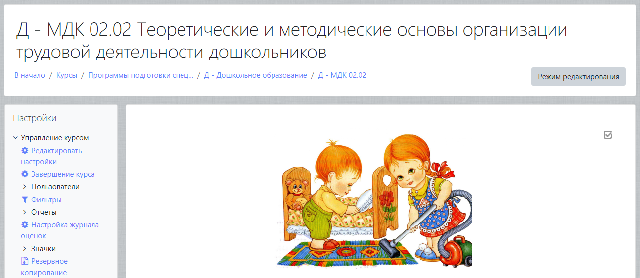

Slide 5
Спасибо за внимание!
Готовы ответить на ваши вопросы!

